Slide 1



MÙA NƯỚC NỔI
MÙA NƯỚC NỔI

Slide 2
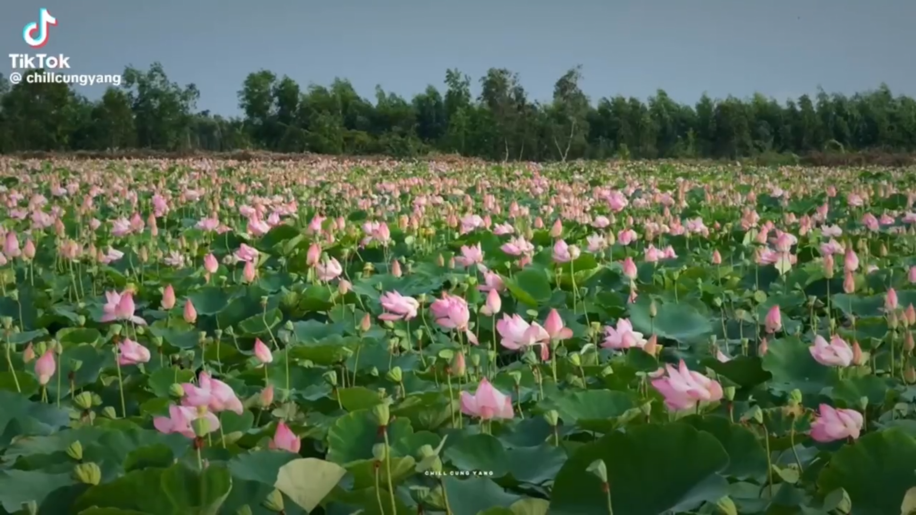

Slide 3
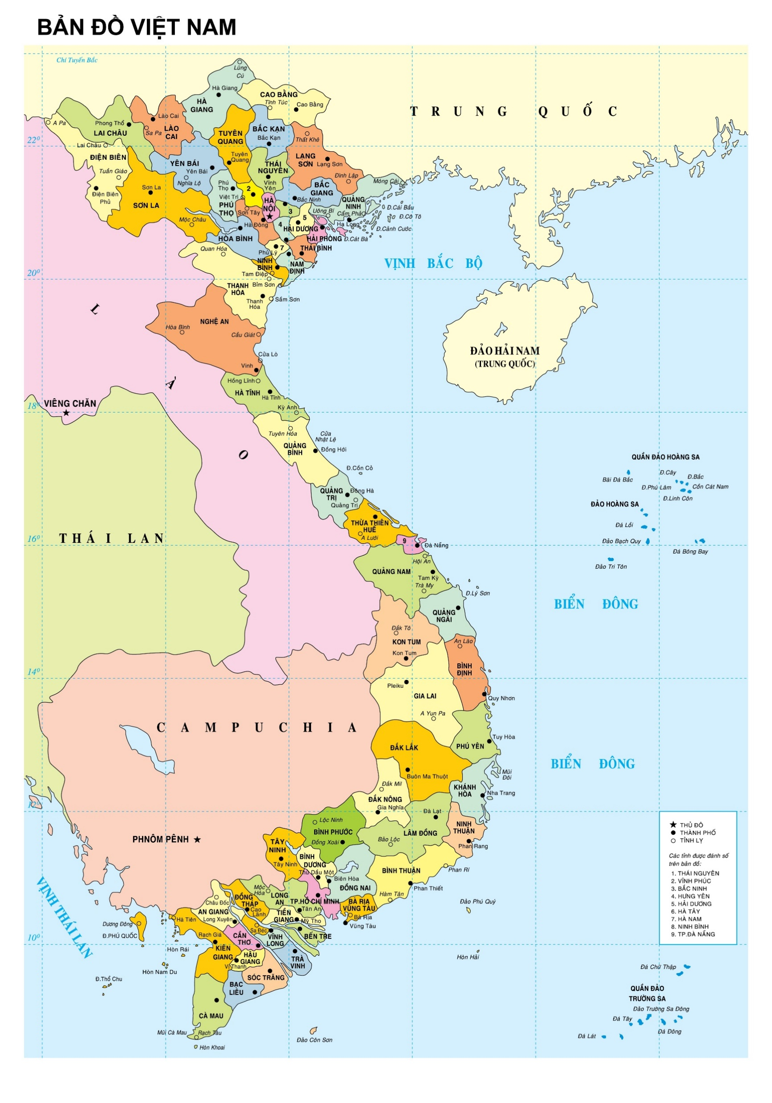
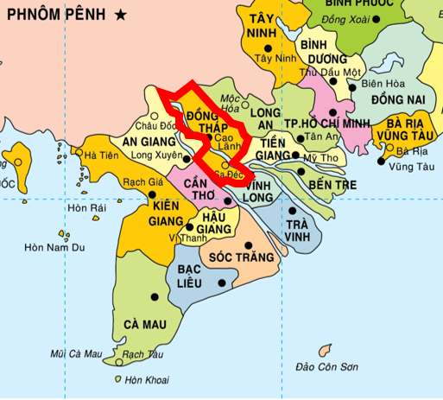

Slide 4
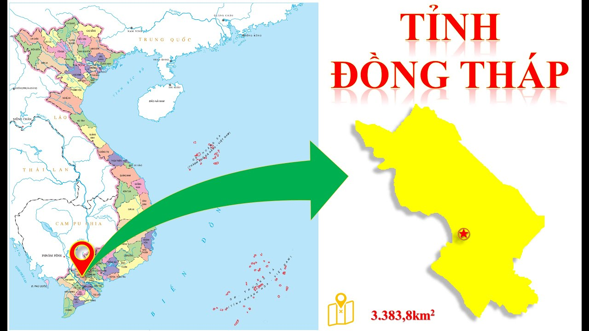

Slide 5

Chia sẻ những hiểu biết của mình về vùng đất Đồng Tháp Mười.

Slide 6




Slide 7
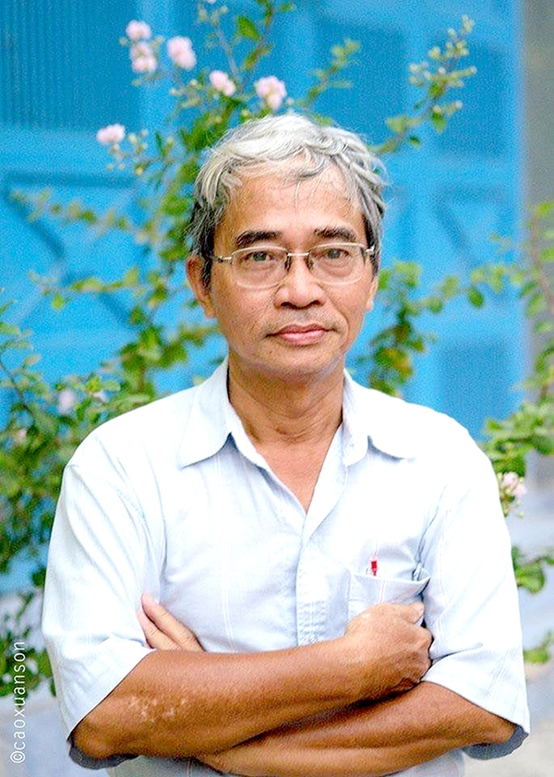
Tác giả: Trần Quốc Toàn
Sinh 1949 Hà Nội, nhưng hiện ông đang sống tại Hồ Chí Minh. Ông xuất thân là một thầy giáo, các tác phẩm của ông chủ yếu viết cho thiếu nhi và có nhiều tác phẩm văn thơ được giảng dạy trong nhiều bộ sách giáo khoa.

Slide 8



Slide 9

(3)
Lấm lem con trâu đầm
Chém cặp sừng loé nắng
Xình xịch thuyền đuôi tôm
Chở lúa vàng, rẽ sóng.
(1)
Bông súng thả lồng đèn
Sáng bồng bềnh mặt nước
Cá lòng tong chạy trước
Dẫn đường về thăm ông.
(4)
Kìa mấy búp sen hồng
Nối đầu thu, cuối hạ
Nước lớn sông Cửu Long
Chơi với sen nghiêng ngả.
(2)
Đường quê, sào vít cong
Xuồng lướt như tên bắn
Cò ở đâu giật mình
Bay lẫn vào mây trắng.
(5)
Về xứ mười tầng tháp
Leo cầu trăm đốt tre
Ông đứng như bụt hiện
Chờ cháu cuối đường quê.
(Trần Quốc Toàn)

Slide 10


Bông súng/ thả lồng đèn/
Sáng bồng bềnh /mặt nước/
Cá lòng tong/ chạy trước/
Dẫn đường /về thăm ông.//

Slide 11


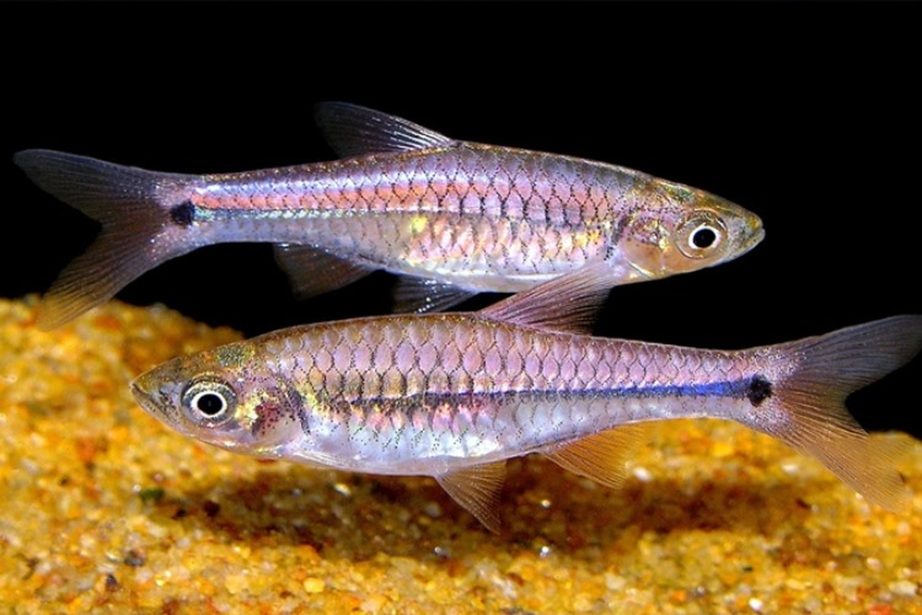
Cá lòng tong: cá nước ngọt, sống thành đàn, cỡ nhỏ, mình dẹt, cùng họ với cá chép.

Slide 12



Xứ mười tầng tháp: chỉ Đồng Tháp Mười (tương truyền xưa ở Đồng Tháp Mười có toà tháp cao mười tầng).

Slide 13



Slide 14


Slide 15

1. Ở khổ thơ đầu, đường về quê thú vị như thế nào qua cảm nhận của bạn nhỏ?
Qua cảm nhận của bạn nhỏ, đường về quê thú vị qua các chi tiết: bông súng trên mặt nước như thả lồng đèn, sáng bồng bềnh; cá lòng tong dẫn đường.

Slide 16
Bồng bềnh: dáng chuyển động lên xuống nhẹ nhàng theo
làn sóng, làn gió

Slide 17

- Đọc thầm đoạn văn thảo luận nhóm 4 và trả lời câu hỏi 2.

Slide 18
2. Tìm những nét đẹp riêng của vùng Đồng Tháp Mười được miêu tả trong bài thơ.
– Về cảnh vật thiên nhiên
– Về cuộc sống con người
Những nét đẹp riêng của vùng Đồng Tháp Mười được miêu tả trong bài thơ:
– Về cảnh vật thiên nhiên: đường quê, sào vít cong; xuồng lướt như tên bắn; thuyền đuôi tôm chở lúa rẽ sóng; búp sen hồng từ đầu thu tới cuối hạ; cầu trăm đốt tre.
– Về cuộc sống con người: ông như bụt, hiền lành.

Slide 19
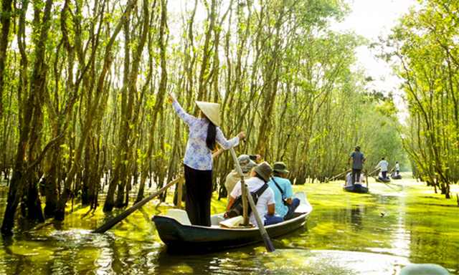

sào vít cong:
cây gậy chống xuống tận đáy kênh rạch để đẩy thuyền đi
chém cặp sừng:

Slide 20
3. Những từ ngữ nào trong bài thơ gợi tả nhịp sống ở Đồng Tháp Mười rất sôi động, náo nức?
Những từ ngữ trong bài thơ gợi tả nhịp sống ở Đồng Tháp Mười rất sôi động, náo nức: lướt như tên bắn; giật mình; chém cặp sừng; xình xịch; rẽ sóng; nước lớn; nghiêng ngả.

Slide 21
Lấm lem con trâu đầm
Chém cặp sừng loé nắng
Xình xịch thuyền đuôi tôm
Chở lúa vàng, rẽ sóng.
Bông súng thả lồng đèn
Sáng bồng bềnh mặt nước
Cá lòng tong chạy trước
Dẫn đường về thăm ông.
Kìa mấy búp sen hồng
Nối đầu thu, cuối hạ
Nước lớn sông Cửu Long
Chơi với sen nghiêng ngả.
Đường quê, sào vít cong
Xuồng lướt như tên bắn
Cò ở đâu giật mình
Bay lẫn vào mây trắng.
Về xứ mười tầng tháp
Leo cầu trăm đốt tre
Ông đứng như bụt hiện
Chờ cháu cuối đường quê.
(Trần Quốc Toàn)

Slide 22
4. Ở khổ thơ cuối, bạn nhỏ muốn nói điều gì về quê hương mình?
Ở khổ thơ cuối, bạn nhỏ muốn nói về quê hương mình: quê hương đẹp và chất phác với những nét đẹp thôn quê: cầu tre, đường quê; bạn nhỏ yêu con người, yêu quê hương mình, nhìn quê hương như những gì nhẹ nhàng, hiền lành và tốt đẹp nhất.

Slide 23
4. Ở khổ thơ cuối, bạn nhỏ muốn nói điều gì về quê hương mình?
Về xứ mười tầng tháp
Leo cầu trăm đốt tre
Ông đứng như bụt hiện
Chờ cháu cuối đường quê.
(Trần Quốc Toàn)
Ở khổ thơ cuối, bạn nhỏ muốn nói về quê hương mình: quê hương đẹp và chất phác với những nét đẹp thôn quê: cầu tre, đường quê; bạn nhỏ yêu con người, yêu quê hương mình, nhìn quê hương như những gì nhẹ nhàng, hiền lành và tốt đẹp nhất.

Slide 24

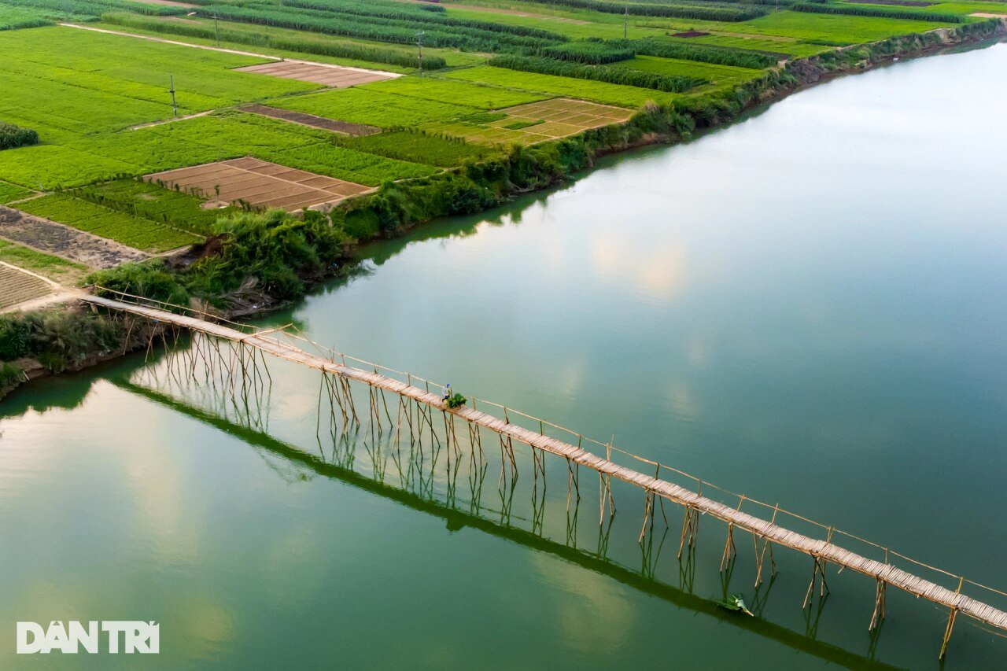
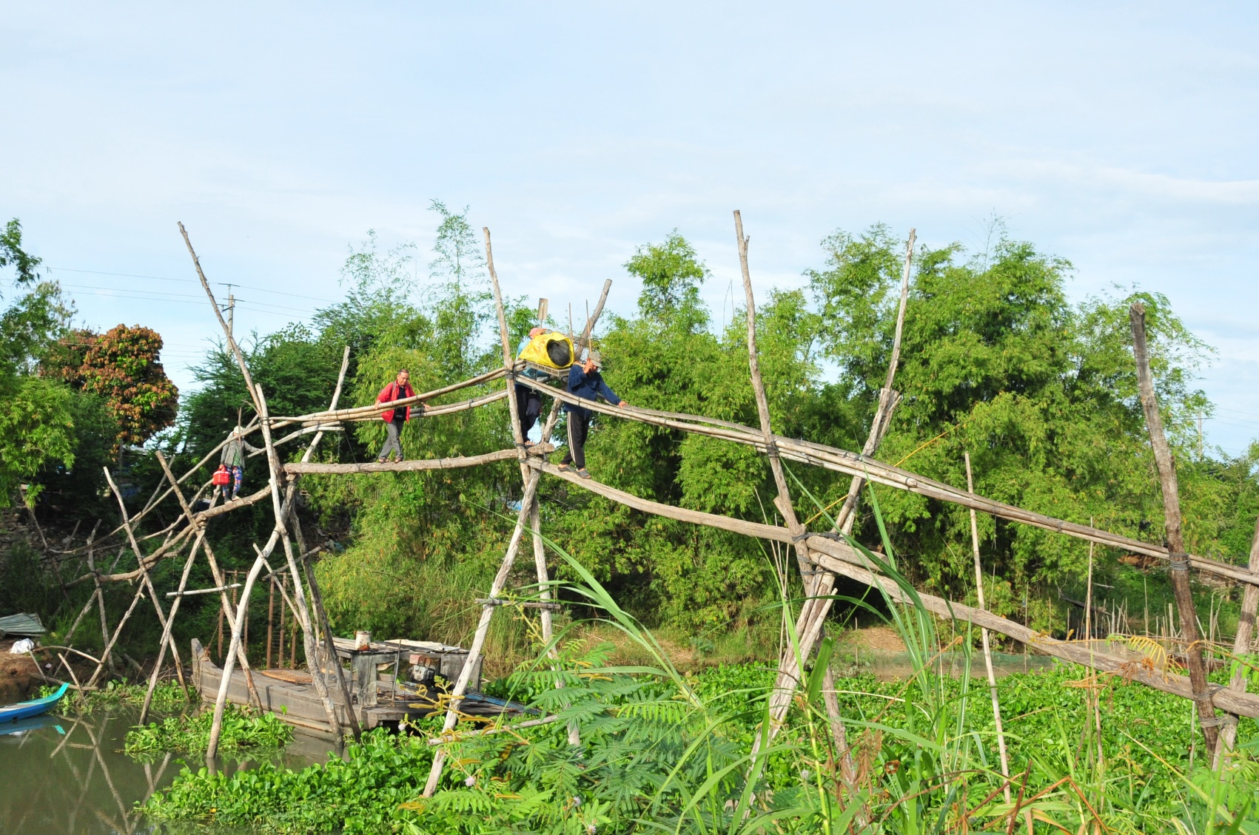
Cầu tre

Slide 25
5. Những chi tiết, hình ảnh nào ở miền quê này gợi nhớ những câu chuyện cổ tích quen thuộc?
Những chi tiết, hình ảnh ở miền quê này gợi nhớ những câu chuyện cổ tích quen thuộc: cá bơi như chạy; cầu trăm đốt tre; ông đứng như bụt.

Slide 26




Slide 27
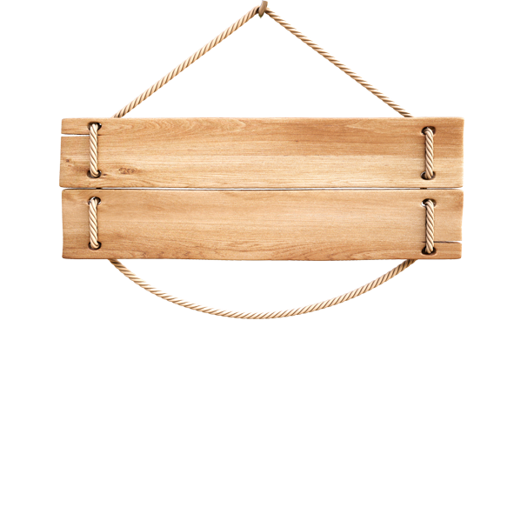

Bài thơ ca ngợi vẻ đẹp riêng của cảnh vật, cuộc sống và tâm hồn con người Đông Tháp Mười nơi có sông ngòi, kênh rạch chằng chịt.

Slide 28


Chia sẻ bài với người thân
Chuẩn bị bài sau

Slide 29


